Slide 1
Forschungsinitiative Business Valuation, Accounting & Auditing
Der objektivierte Unternehmenswert – ein Marktwert ?
Theoretische Grundlagen
Univ.-Prof. Dr. Klaus Rabel, WP/StB, CVA
Wien, am 29. März 2022

Slide 2
Der objektivierte Unternehmenswert – ein Marktwert?
Inhalt
Problemstellung
Grundlagen
Marktwert
Objektivierter Unternehmenswert
Gleichgewichtsmodell des IDW
Identitätsbedingungen
Schlussfolgerungen und Thesen

Slide 3
1. Problemstellung
Spannungsverhältnis zum „Verkehrswert“
“
In der gesellschaftsrechtlichen Rechtsprechung und in der juristischen Literatur wird häufig auf den Verkehrswert als Wertkategorie der Unternehmens- und/oder Anteilsbewertung verwiesen.
Ruthardt/Hachmeister (2016) 411
“
“
Das LG Köln will den Sachverständigen daher um Beantwortung folgender Fragen bitten:
1. Kann der objektivierte Unternehmenswert gemäß IDW S 1 aus theoretischer Sicht als tragfähige Annäherung an den Verkehrswert des Unternehmens gelten?
LG Köln, 82 0 77/12, 82 0 2/16 (Februar 2021)
“
“
Entsprechend ist das Verhältnis des objektivierten Unternehmenswerts zum Verkehrswert offen.
Ruthardt/Hachmeister (2018) 49
“

Slide 4
1. Problemstellung
Erfüllt der objektivierte Wert jeden Normzweck?
“
Viel zu oft wird der objektivierte Unternehmenswert nämlich nach dem Motto „one fits all“ angewandt.
Aschauer (2019) 80
“
“
…, dass es in der österreichischen Gesetzgebung verschiedene Wertbegriffe bzw. Wertdefinitionen gibt, für die in der aktuellen Bewertungspraxis zumeist der objektivierte Unternehmenswert gemäß den Vorgaben des Fachgutachtens KFS/BW 1 ermittelt wird, meist ohne sich näher mit dem jeweiligen Normzweck bzw Verwendungszweck auseinanderzusetzen.
Gass/Wirth (2021) 1062
“
“
Dem objektivierten Unternehmenswert kommt in der derzeitigen Bewertungspraxis eine tragende Rolle zu.
Dennoch sind einerseits die Charakteristika dieses Konzepts und andererseits die Abgrenzung zu anderen Wertkonzepten vor allem in der Bewertungspraxis teils unklar.
Schweighart (2021) 1119
“

Slide 5
1. Problemstellung
Kontroverse Zugänge zu Perspektive und Methodenwahl
“
In diesen Empfehlungen wird dem Wertkonzept des soeben beschriebenen „markttypischen Erwerbers“ gefolgt. […] Methodenvielfalt: Der markttypische Erwerber wendet mehrere Bewertungsmethoden, i.d.R. Multiplikator-gestützte Verfahren und Diskontierungsmethoden, nebeneinander an. Die Methoden sind zueinander gleichwertig, sofern nicht branchenbedingte Besonderheiten die Bevorzugung einer Methode rechtfertigen.
DVFA, Best-Practice-Empfehlungen Unternehmensbewertung (2012) 10
“
“
Aus betriebswirtschaftlicher Sicht ist die Idee eines Verkehrswerts des Unternehmens bzw. der Rückgriff auf einen markttypischen Erwerber abzulehnen, da dieser keinen Bezug zur konkreten gesellschaftsrechtlichen Strukturmaßnahme hat und weitreichende Ermessensspielräume offen lässt.
Popp in IDW, WPH Edition 2018, C Rz 23
“

Slide 6
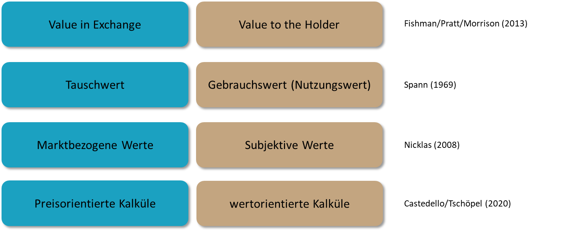
2. Grundlagen
Fundamentale Wertkonzepte

Slide 7
2. Grundlagen
Grad der Parteienbezogenheit

Slide 8
2. Grundlagen
Vergleichskriterien für Wertmaßstäbe
Zu untersuchende Begriffsmerkmale
    Fundamentales Wertkonzept?
    Grad der Parteienbezogenheit?
    Maßgebliches Bewertungssubjekt (Perspektive der Bewertung)?
    Umfang der Typisierungen und Objektivierungen?
    Adäquates Bewertungsverfahren?

Slide 9



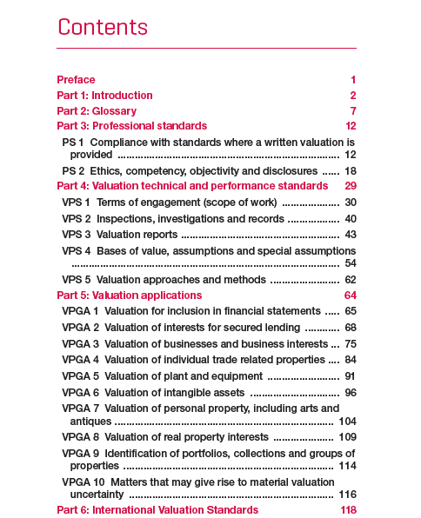
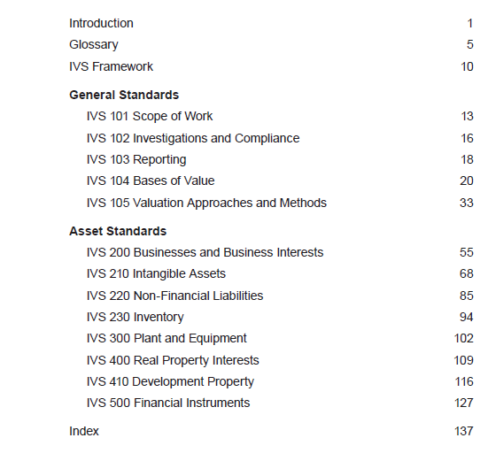
3. Marktwert
Verankerung in internationalen Bewertungsstandards

Slide 10
3. Marktwert
Bases of Value in internationalen Bewertungsstandards
IVSC (IVS 104) | RICS (VPS4) | TEGOVA (EBVS)
IVS defined bases of value Market Value Market Rent Investment Value Equitable Value Synergistic Value Liquidation Value Other bases of value (non-exhaustive list): Fair Value (IFRS) Fair Market Value (OECD) Fair Market Value (US, IRS) Fair Value (Legal/Statutory): the Model Business Corporation Act, Canadian case law (Manning v Harris Steel Group Inc.) | Referenz zu IVS 104 IVS defined bases of value: Market Value Market Rent Investment Value (or Worth) Equitable Value (previously, IVS-defined Fair Value) Synergistic Value and Liquidation Value Hinweis auf Fair Value IFRS 13 (2.4) Ggf. andere Bases of Value | Market Value Bases of value other than Market Value Fair Value for purposes other than financial reporting Fair Value for financial reporting Investment Value Liquidation Value The specific definitions of Basis of Value under Commission Delegated Regulation (EU) 2018/345 of 14 November 2017 (Bankregulierung)

Slide 11
3. Marktwert
Definitionen in IVS 2022 und EBVS 2020
IVS 104 | EBVS 1
(30.1) Market value is the estimated amount for which an asset or liability should exchange on the valuation date between a willing buyer and a willing seller in an arm’s length transaction, after proper marketing and where the parties had each acted knowledgeably, prudently and without compulsion. | (2.1) Market Value means: The estimated amount for which the business should exchange on the date of valuation, in a transaction between a willing buyer and a willing seller, acting independently of each other after proper marketing, wherein the parties had each acted knowledgeably, prudently and without being under compulsion.

Slide 12
3. Marktwert
Unternehmenskonzept: Highest and Best Use
IVS 104 | EBVS 1
(30.4) The Market Value of an asset will reflect its highest and best use (see paras 140.1-140.5). The highest and best use is the use of an asset that maximizes its potential and that is possible, legally permissible and financially feasible. The highest an best use may be for continuation of an asset´s existing use or for some alternative use. This is determined by the use that a market participant would have in mind for the asset when formulating the price that it would be willing to pay. | (2.3) The concept of "highest and best use" is normally applied in property valuation when the Market Value basis is applicable, but could also be relevant to business valuation, to support selection of going concern or liquidation scenario, as an appropriate scenario in the specific valuation engagement.

Slide 13
3. Marktwert
Keine Berücksichtigung persönlicher Verhältnisse/Synergien
IVS 104
(30.2) (a) (…) This estimate specifically excludes an estimated price inflated or deflated by special terms or circumstances such as atypical financing, (…), or any element of value available only to a specific owner or purchaser. (30.7) Market Value does not reflect attributes of an asset that are of value to a specific owner or purchaser that are not available to other buyers in the market. (…) Market value requires the disregard of any such element of value because, at any given date, it is only assumed that there is a willing buyer, not a particular willing buyer.
IVS 104
(180.1) For most bases of value, the factors that are specific to a particular buyer or seller and not available to participants generally are excluded from the inputs used in a market-based valuation. Examples of entity-specific factors that may not be available to participants include: (…) (b) unique synergies between the asset and other assets owned by the entity, (…).

Slide 14
3. Marktwert
Bewertungsverfahren: Methodenvielfalt
IVS 104
(30.5) The nature and source of the valuation inputs must be consistent with the basis of value, which in turn must have regard to the valuation purpose. For example, various approaches and methods may be used to arrive at an opinion of value providing they use market-derived data. The market approach will, by definition, use market-derived inputs. To indicate market value, the income approach should be applied, using inputs and assumptions that would be adopted by participants. To indicate market value using the cost approach, the cost of an asset of equal utility and the appropriate depreciation should be determined by analysis of market-based costs and depreciation. (30.6) The data available and the circumstances relating to the market for the asset being valued must determine which valuation method or methods are most relevant and appropriate. If based on appropriately analysed market-derived data, each approach or method used should provide an indication of market value.
EBVS 3
(1.1) The appropriate valuation technique depends on the bases of value adopted, the purpose of the valuation, availability of the relevant market data and the nature of business. (1.2) EBVS does not impose any specific valuation methodology, as (unless there is legislation or statute applicable) it is a matter for the professional judgement of the valuer in each case, according to the nature of the business and the context and purpose of the valuation. (…).

Slide 15
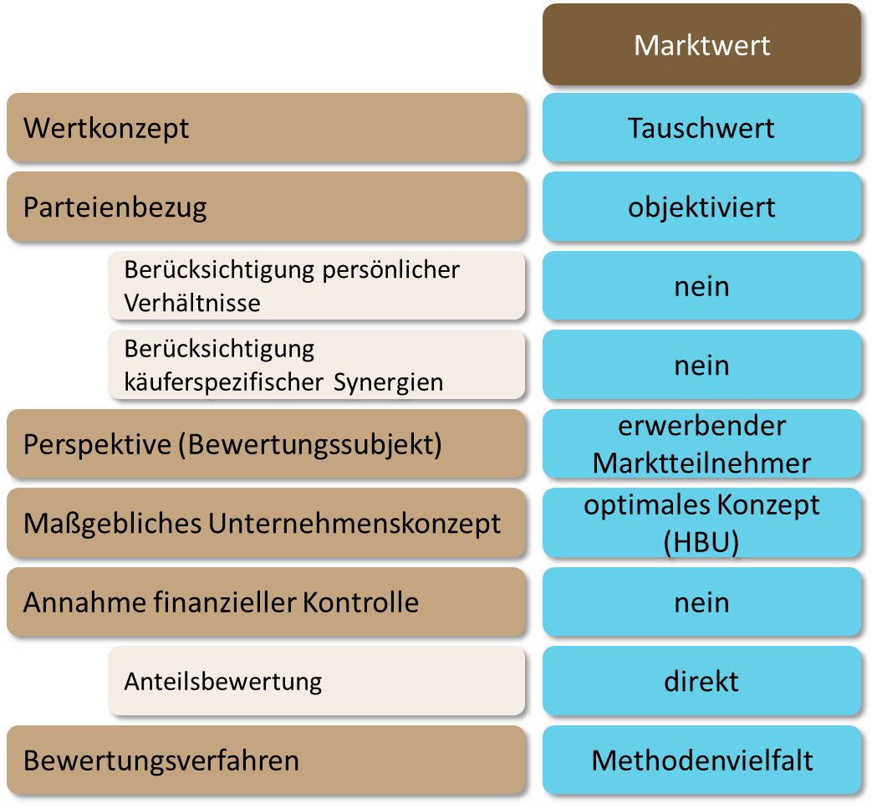
3. Marktwert
Begriffsmerkmale

Slide 16
3. Marktwert
Nähe zum „Verkehrswert“
§ 194 dBauGB
„Der Verkehrswert (Marktwert) wird durch den Preis bestimmt, der in dem Zeitpunkt, auf den sich die Ermittlung bezieht, im gewöhnlichen Geschäftsverkehr nach den rechtlichen Gegebenheiten und tatsächlichen Eigenschaften, der sonstigen Beschaffenheit und der Lage des Grundstücks oder des sonstigen Gegenstands der Wertermittlung ohne Rücksicht auf ungewöhnliche oder persönliche Verhältnisse zu erzielen wäre.“
§ 2 LBG
„(1) Sofern durch Gesetz oder Rechtsgeschäft nichts anderes bestimmt wird, ist der Verkehrswert der Sache zu ermitteln.
(2) Verkehrswert ist der Preis, der bei einer Veräußerung der Sache üblicherweise im redlichen Geschäftsverkehr für sie erzielt werden kann.
(3) Die besondere Vorliebe und andere ideelle Wertzumessungen einzelner Personen haben bei der Ermittlung des Verkehrswertes außer Betracht zu bleiben.“
§ 10 Abs 2 BewG
“Der gemeine Wert wird durch den Preis bestimmt, der im gewöhnlichen Geschäftsverkehr nach der Beschaffenheit des Wirtschaftsgutes bei einer Veräußerung zu erzielen wäre. Dabei sind alle Umstände, die den Preis beeinflussen, zu berücksichtigen. Ungewöhnliche oder persönliche Verhältnisse sind nicht zu berücksichtigen.
UmgrStR Rz 680
Der Verkehrswert repräsentiert jenen Wert, der im gewöhnlichen Geschäftsverkehr nach der Beschaffenheit der Sache bei einer Veräußerung unter Fremden erzielbar ist. Er beinhaltet auch stille Lasten, stille Reserven sowie den Firmenwert. Es handelt sich um den nach anerkannten betriebswirtschaftlichen Methoden der Unternehmensbewertung ermittelten Wert des Vermögens.“
VwGH 27.2.2019, Ro 2017/15/0039
[…], dass der in § 12 Abs. 1 UmgrStG angesprochene Verkehrswert ein objektivierter Unternehmenswert ist, der sich der Parteiendisposition entzieht.“

Slide 17
3. Marktwert
Nähe zum Fair Value im Kontext der Rechnungslegung
Fair Value (IFRS 13.9)
„In diesem IFRS wird der beizulegende Zeitwert als der Preis definiert, der in einem geordneten Geschäftsvorfall zwischen Marktteilnehmern am Bewertungsstichtag für den Verkauf eines Vermögenswerts eingenommen bzw. für die Übertragung einer Schuld gezahlt würde.“
Beizulegender Zeitwert (§ 189a Z 4 UGB)
“beizulegender Zeitwert: der Börsenkurs oder Marktpreis; […]“

Slide 18
4. Objektivierter Unternehmenswert
Definitionen in Österreich und Deutschland
KFS/BW 1 Rz 16
“Der objektivierte Unternehmenswert wird unter typisierenden Annahmen mit Hilfe eines Diskontierungsverfahrens ermittelt. Er repräsentiert jenen Unternehmenswert, der sich bei Fortführung des Unternehmens auf Basis des bestehenden Unternehmenskonzepts mit allen realistischen Zukunfts-erwartungen im Rahmen der Marktchancen und -risiken, der finanziellen Möglichkeiten des Unternehmens sowie der sonstigen Einflussfaktoren ergibt. Bestehen rechtliche Vorgaben für die Wertermittlung, richten sich der Blickwinkel der Bewertung und sowie der Umfang der erforderlichen Typisierungen und Objektivierungen nach den für die Wertermittlung relevanten rechtlichen Regelungen.“
IDW S 1 Rz 29
“Der objektivierte Unternehmenswert stellt einen intersubjektiv nachprüfbaren Zukunftserfolgswert aus Sicht der Anteilseigner dar. Dieser ergibt sich bei bei Fortführung des Unternehmens auf Basis des bestehenden Unternehmenskonzepts und mit allen realistischen Zukunftserwartungen im Rahmen der Marktchancen, -risiken und finanziellen Möglichkeiten des Unternehmens sowie sonstigen Einflussfaktoren. Wegen der Wertrelevanz der persönlichen Ertragsteuern sind zur Ermittlung des objektivierten Unternehmens-werts anlassbezogene Typisierungen der steuerlichen Verhältnisse der Anteilseigner erforderlich.“

Slide 19
4. Objektivierter Unternehmenswert
Keine Berücksichtigung von nicht realisierten/echten Synergien
KFS/BW 1
(88) Soweit sich nicht aus rechtlichen Vorgaben für den konkreten Bewertungsanlass etwas anderes ergibt, sind bei der Ermittlung eines objektivierten Unternehmenswerts nur solche Synergieeffekte zu berücksichtigen, deren Realisierung zum Bewertungsstichtag bereits eingeleitet oder im Unternehmenskonzept dokumentiert ist (realisierte Synergieeffekte). Nicht zu berücksichtigen sind hingegen solche Synergieeffekte, die sich nur bei Umsetzung der konkreten, den Bewertungsanlass bildenden Unternehmenskombination realiseren lassen (nicht realisierte Synergieeffekte).
IDW S 1
(34) So genannte unechte Synergieeffekte sind dadurch gekennzeichnet, dass sie sich ohne Durchführung der dem Bewertungsanlass zugrunde liegenden Maßnahme realisieren lassen. Im Rahmen der Ermittlung des objektivierten Unternehmenswerts sind die Überschüsse aus unechten Synergieeffekten zu berücksichtigen; jedoch nur insoweit,als die Synergie stiftenden Maßnahmen bereits eingeleitet oder im Unternehmenskonzept dokumentiert sind.

Slide 20
4. Objektivierter Unternehmenswert
Anteilsbewertung: Quotaler Unternehmenswert
KFS/BW 1
(149) Der objektivierten Wert eines Unternehmens-anteils ergibt sich in der Regel aus der Multiplikation des objektivierten Gesamtwerts des Unternehmens mit dem jeweiligen Beteiligungsprozentsatz (indirekte Methode). Die Berücksichtigung von Minderheitsab- oder -zuschlägen ist unzulässig. Einer unterschiedlichen Ausstattung von Unterneh-mensanteilen mit Vermögensrechten (zB Vorzugsaktien) ist allerdings bei der Bewertung Rechnung zu tragen.
IDW S 1
(13) Der objektivierte Wert des Unternehmens-anteils entspricht dem quotalen Wertanteil am objektivierten Gesamtwert des Unternehmens. (…)
Finanzielle Kontrolle
als implizite Annahme bei der Ermittlung objektivierter Unternehmenswerte

Slide 21
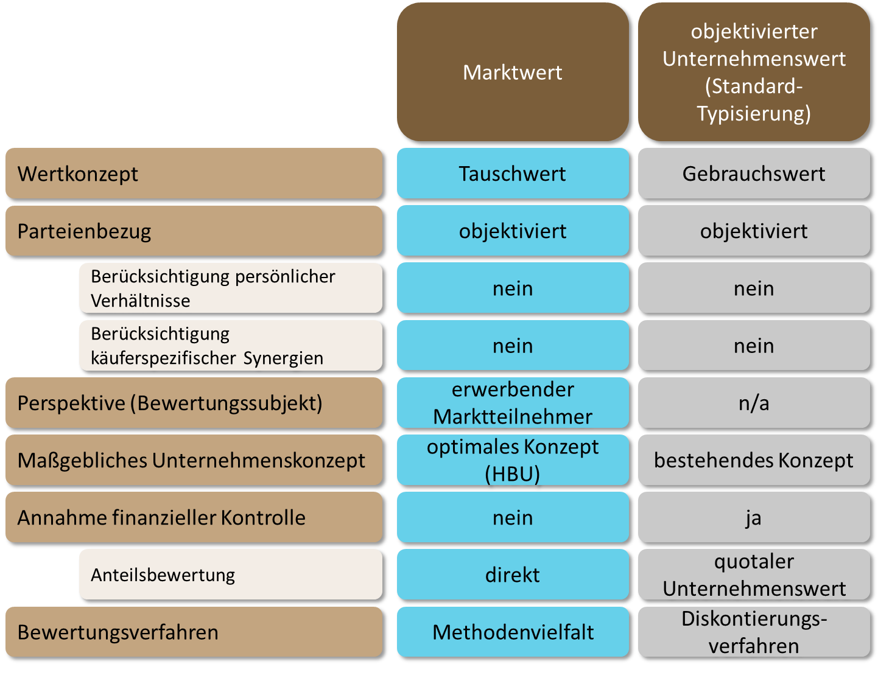
4. Objektivierter Unternehmenswert
Begriffsmerkmale

Slide 22
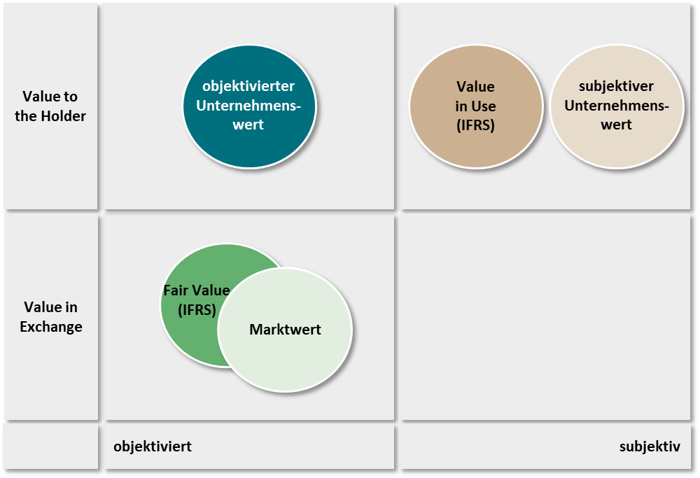
4. Objektivierter Unternehmenswert
Einordnung

Slide 23
5. Gleichgewichtsmodell des IDW
Ausgangspunkt
Fehlende Möglichkeit, aus rechtlicher Sicht erforderliche „Verkehrswerte“ für Unternehmen „im Ganzen“ festzustellen
    Orientierung an gesellschaftsrechtlichen Abfindungen (Squeeze Out)
    Ganze Unternehmen stellen inhomogene Güter dar
    Fehlen eines Marktpreisbildungsprozesses
    „Markttypischer Erwerber“ stellt kein eindeutiges Konzept dar
    Abgrenzung vom „Verkehrswert“ für Anteile an Unternehmen
    Verkehrswerte für börsennotierte Anteile feststellbar
Objektivierter Unternehmenswert
als Näherung für den „Verkehrswert“

Slide 24
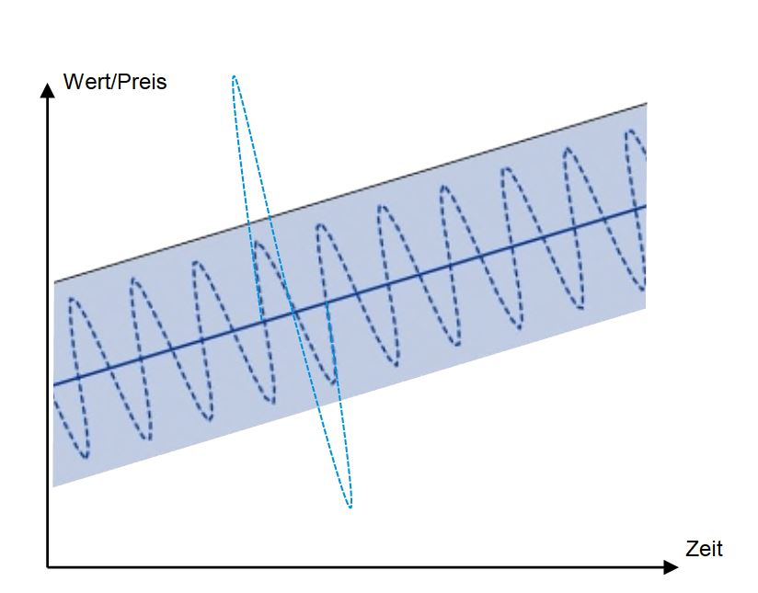
5. Gleichgewichtsmodell des IDW
Objektivierter Wert als theoretischer Gleichgewichtspreis
Bandbreite potenzieller Grenzpreise
subjektiver Entscheidungswert
(theoretischer) Gleichgewichtspreis
„objektiver“ Wert ≈
objektivierter Wert
(beobachtbare) Transaktionspreise
„Benchmark“
Marktüber- und
-untertreibungen
„Anomalien“
Castedello (2018) A Rz 13

Slide 25
5. Gleichgewichtsmodell des IDW
Würdigung
Kritik
    Gleichgewichtsmodell als idealtypisches Konzept ohne nachvollziehbare Herleitung
    Eindeutige Feststellbarkeit des objektivierten Unternehmenswerts?
    Orientierung an gesellschaftsrechtlichen Abfindungen (Squeeze Out)
    Verkehrswert für ganze Unternehmen nicht feststellbar, für Anteile an Unternehmen aber schon?
    Irrelevanz marktpreis-orientierter Bewertungsverfahren für die Schätzung des Verkehrswerts eines ganzen Unternehmens?
    Diskrepanz zu internationalen Bewertungsstandards, die von der Feststellbarkeit eines Verkehrswerts (iSd „Market Value“) auch für ganze Unternehmen ausgehen

Slide 26
6. Identitätsbedingungen
Identität von objektiviertem Wert und Marktwert
Identität von objektiviertem Unternehmenswert und Marktwert setzt insbesondere voraus, dass
    der Marktwert den langfristigen Nutzungswert widerspiegelt,
    das bestehende Unternehmenskonzept optimal ist,
    der Bewertung die Annahme finanzieller Kontrolle zugrunde gelegt werden kann.
Keine Identität z.B. bei Minderheitsanteilen an Unternehmen

Slide 27
7. Schlussfolgerungen und Thesen
Wertmaßstäbe und rechtliche Anforderungen
    Der objektivierte Unternehmenswert entspricht dem Marktwert nur unter bestimmten Voraussetzungen.
    Der objektivierte Unternehmenswert entspricht weitgehend den rechtlichen Anforderungen, die sich aus der deutschen Rechtsprechung zum „quotalen Unternehmenswert“ bei gesellschaftsrechtlichen Abfindungen ableiten lassen.
    Soweit rechtliche Vorgaben auf einen Verkehrswert im Sinne eines Tauschwerts abstellen, erscheint die Ermittlung eines Marktwerts vorzugswürdig.
    Soweit rechtliche Vorgaben auf einen Nutzungswert unter Berücksichtigung persönlicher Verhältnisse abstellen, erscheint die Ermittlung eines typisierten Entscheidungswerts vorzugswürdig.

Slide 28
7. Schlussfolgerungen und Thesen
Reformbedarf für den Standard KFS/BW 1
    Der Katalog der Wertmaßstäbe im Standard KFS/BW 1 sollte durch den Wertmaßstab des „Marktwerts“ ergänzt werden.
    Der Katalog der Wertmaßstäbe im Standard KFS/BW 1 sollte auch um den Wertmaßstab des „typisierten Entscheidungswerts“ ergänzt werden.

Slide 29
Literaturhinweise
Aschauer, Die rechtsgeprägte Unternehmensbewertung – Anpassungsnotwendigkeiten des objektivierten Unternehmenswerts, in Bertl et al (Hrsg), Wertmaßstäbe, Wien 2019, 71-80
Bertl/Hirschler/Patloch-Kofler/Pietzka/Sumerauer/Weintögl, Wertmaßstäbe und Bewertungsmethoden im Rechnungswesen und Steuerrecht, RwSt 2021, 97-118
Broekema/Perepechko/Rabel, On the Role of Business Valuation Standards from the Perspective of End-users, BewertungsPraktiker 2021, 66-73
Castedello, Methodik der Unternehmensbewertung, in IDW (Hrsg), WPH Edition: Bewertung und Transaktionsberatung, Düsseldorf 2018, Kapitel A, 1-185
Castedello/Tschöpel, Auswirkungen von COVID-19 auf die Unternehmensbewertung, WPg 2020, 914-923
Creutzmann, Unternehmensbewertung bei Kapitalgesellschaften nach dem Bewertungsgesetz, in Königsmaier/Rabel (Hrsg), Unternehmensbewertung, FS Mandl, Wien 2010, 143-166
Fishman/Pratt/Morrison, Standards of Value, 2nd ed., Hoboken 2013
Gass/Wirth, Wertkonzepte und Wertbegriffe bei rechtsgeprägten, rechnungslegungsbezogenen und steuerlichen Unternehmensbewertungen, in FS Bertl, Wien 2021, 1055-1063
Nicklas, Vergleich nationaler und internationaler Standards in der Unternehmensbewertung, Aachen 2008
Popp, Unternehmensbewertung im Gesellschafts-, Umwandlungs- und Kapitalmarktrecht, in IDW (Hrsg), WPH Edition: Bewertung und Transaktionsberatung, Düsseldorf 2018, Kapitel C, 213-271
Rabel, International Valuation Standards (IVS) im Vergleich mit dem Fachgutachten KFS/BW 1 zur Unternehmensbewertung, in FS Bertl, Wien 2021, 1095-1106
Ruthardt/Hachmeister, Verkehrswert des Anteils und Verkehrswert des Unternehmens , WPg 2016, 411-422
Ruthardt/Hachmeister, Unternehmensbewertung zur Abfindungsbemessung, ZfBF 2018, 47-71
Schweighart, Der objektivierte Unternehmenswert auf dem Prüfstand der Bewertungspraxis und Theorie, in FS Bertl, Wien 2021, 1107-1120
Spann, Die Haupttheorien der Volkswirtschaftslehre auf lehrgeschichtlicher Grundlage, Band 2 der Gesamtausgabe, Graz 1969
Wollny, „Führt der objektivierte Unternehmenswert zum Verkehrswert?“ – eine Begriffsbestimmung, BWP 2010, 10-15
Wollny, Der objektivierte Unternehmenswert, 3. Aufl., Herne 2018

